Slide 1
R 데이터 시각화
통계교육원 (2018.8.27~2018.8.29)
대구대학교 수리빅데이터학부 윤상후

Slide 2
빅데이터와 데이터 시각화
R을 이용한 데이터 시각화를 소개하고 이를 통해 시각화 이해

Slide 3
데이터시각화란?
광범위하게 분산된 방대한 양의 자료를 분석해 한눈에 볼 수 있도록 도표나 차트 등으로 정리하는 것
자료로부터 정보를 습득하는 시간 절감과 즉각적인 상황 판단 가능
자료를 습득하는 사람들의 흥미 유발 및 정보의 빠른 확산 촉진
자료를 기억하는데 도움

Slide 4
시각 이해의 위계
정보를 전달하여 이해시킨다는
측면에서 각각의 이해를 구축하고
있는 요소
맥캔들레스가그린시각적이해의위해
http://www.informationisbeautiful.net/2010/data-information-knowledge-wisdom

Slide 5
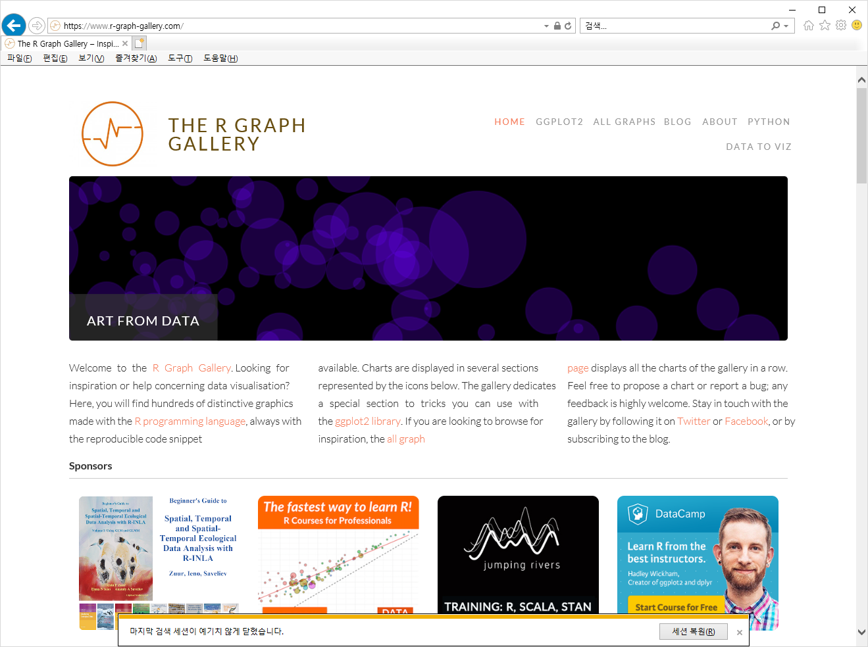
R 을 이용한 데이터 시각화 사례
R 시각화 사례와 코드 제공 https://www.r-graph-gallery.com/

Slide 6
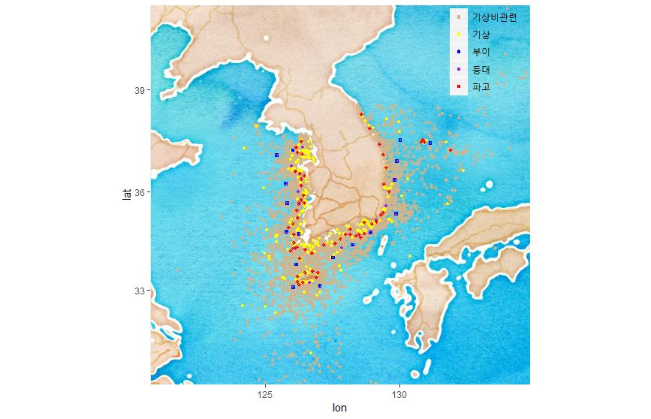
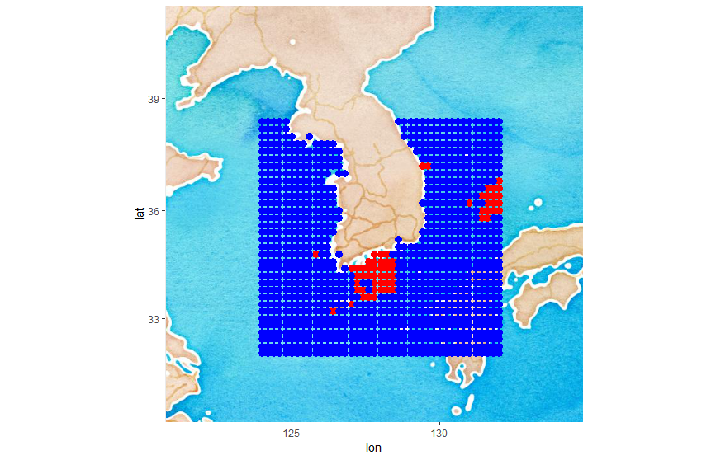
데이터 시각화 사례 1 - 해양수산부 공공 빅데이터 활용 경진대회(우수상)
실시간 바다기상자료를 수집하고, 해양사고 피해사례와 연관성을 파악하여
현재 해상의 위험성을 시각화

Slide 7
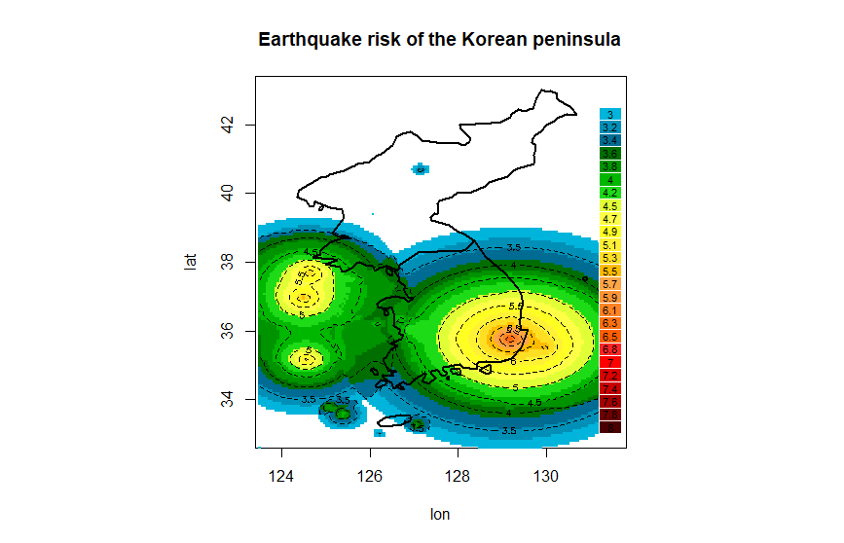
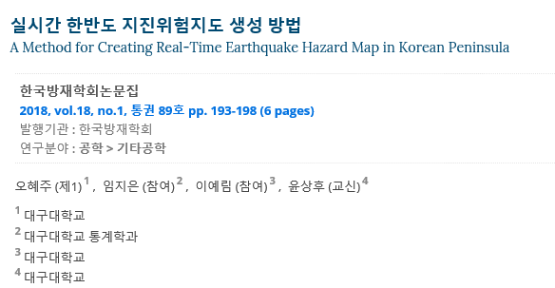
데이터 시각화 사례 2 - 실시간 지진위험지도
기상청에서 관측된 지진자료를 누적하여 한반도 지진위도 생성

Slide 8
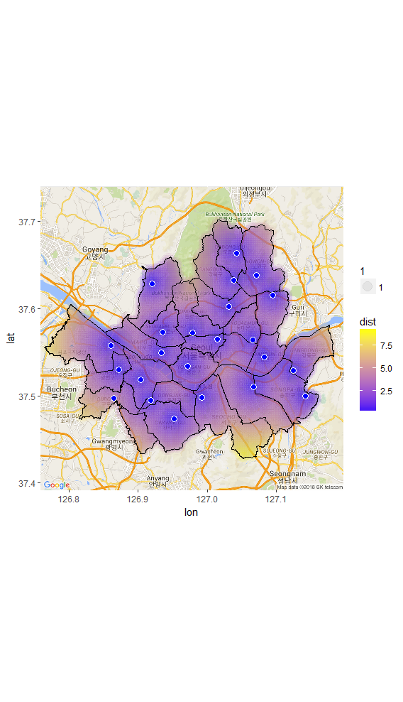
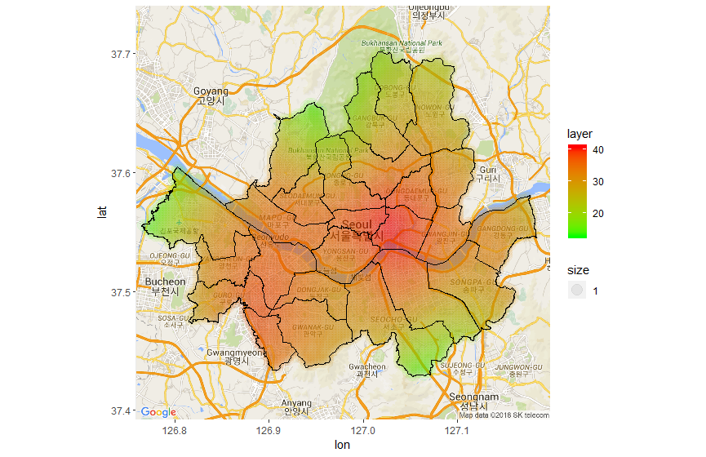
데이터 시각화 사례 3 - 서울특별시 화재 자료 시각화
2015~2017년 서울특별시 동별 화재자료와 소방서의 위치를 시각화하여
화재 진압을 위한 소방서의 위치의 적절성 판단

Slide 9
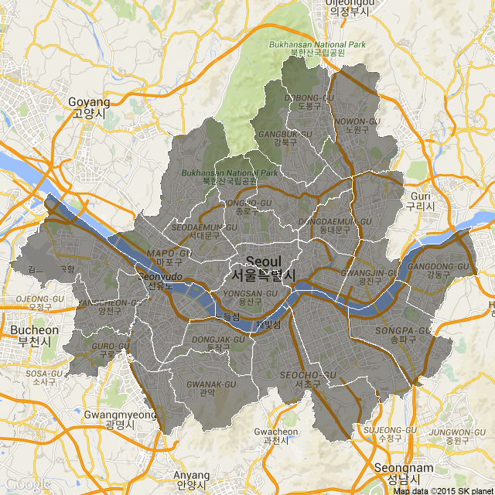
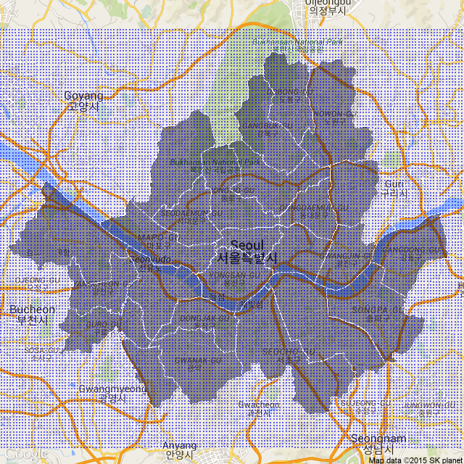
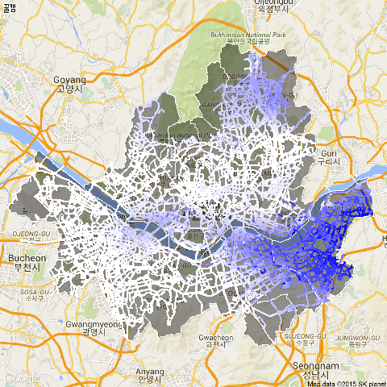
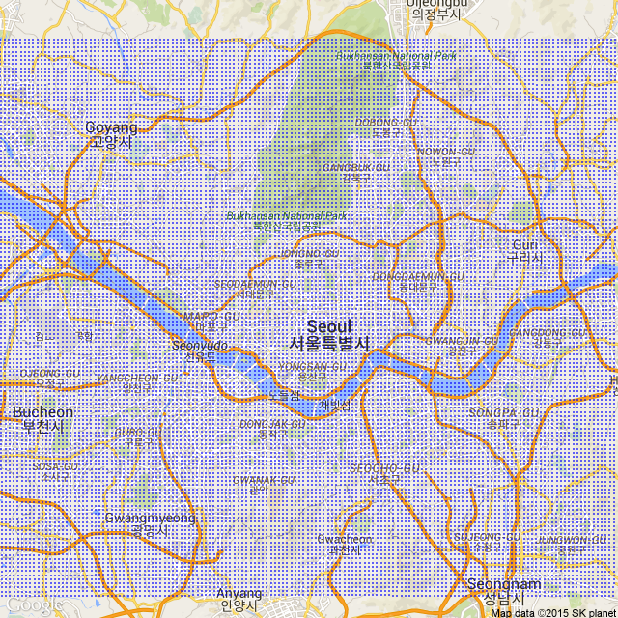
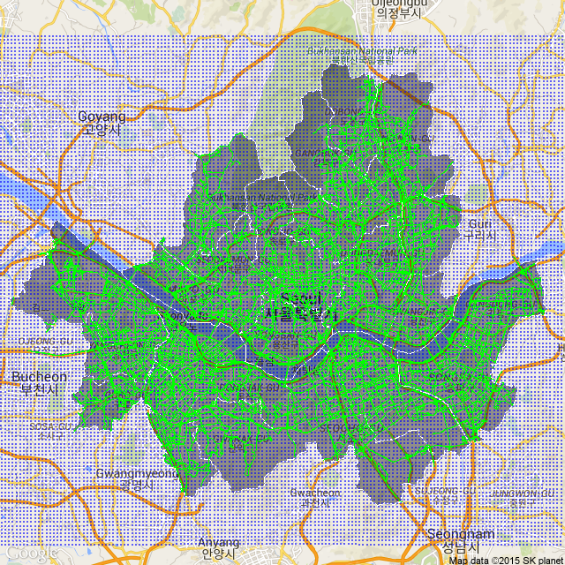
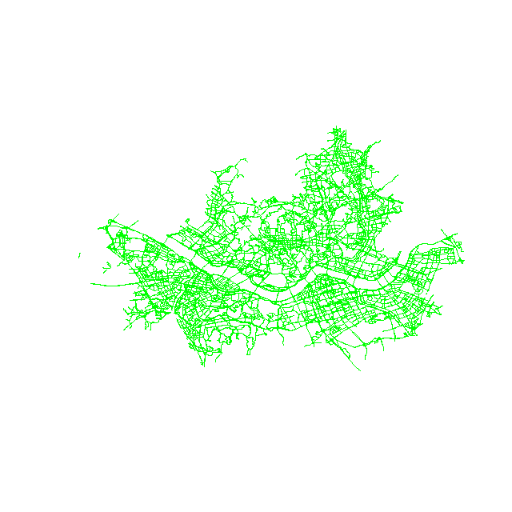
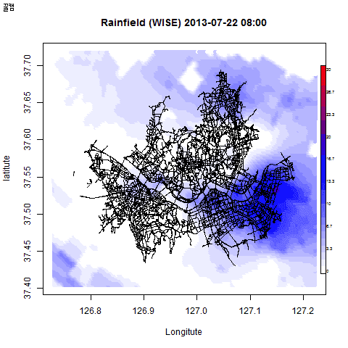
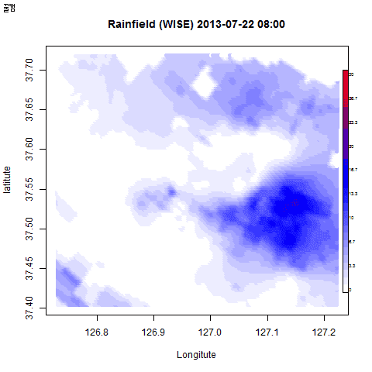
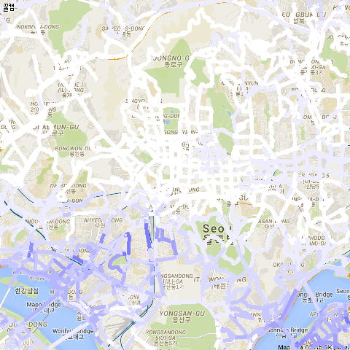
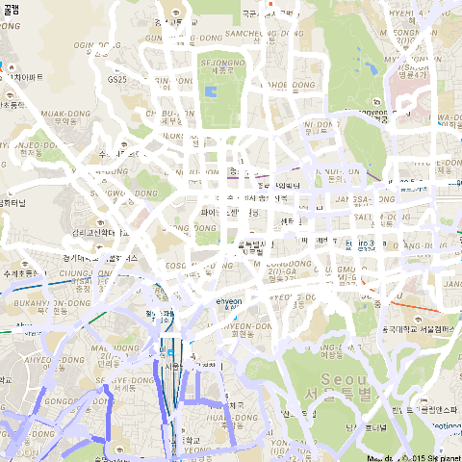
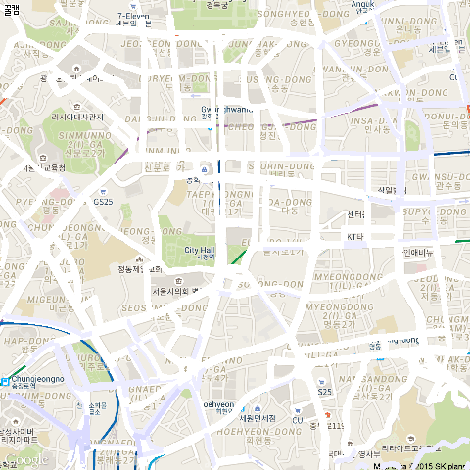
지도 (서울시, 250m 해상도)
안전주행을 위한 실시간 도로기상 모니터링 시스템
도로기상 모니터링 시스템
도로기상 예측지점
표준노드링크 (국가 표준)
링크수 : 22,184 (서울시)
포인트 : 177,599
도로정보 & 고해상도 강우장
고해상도 실시간 강우장 (250m)

Slide 10
R 이란?
- 통계 계산과 그래픽을 위한 프로그래밍 언어
- 뉴질랜드 오클랜드 대학교(Ross ihaka 교수) 교육용 통계패키지로 개발
- 현재 R 코어 팀에서 “R-project”라는 이름으로 계속 개발중
R 프로젝트 (http://www.r-project.org)
- 소프트웨어 다운로드
- 매뉴얼, 참고문헌, 사용자 그룹에 대한 정보

Slide 11
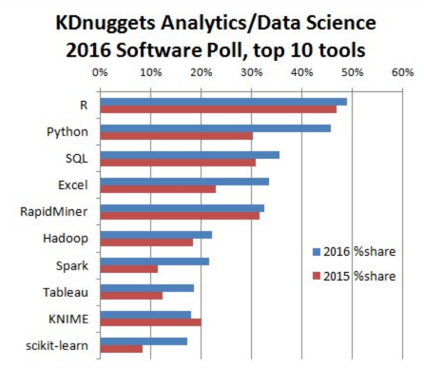
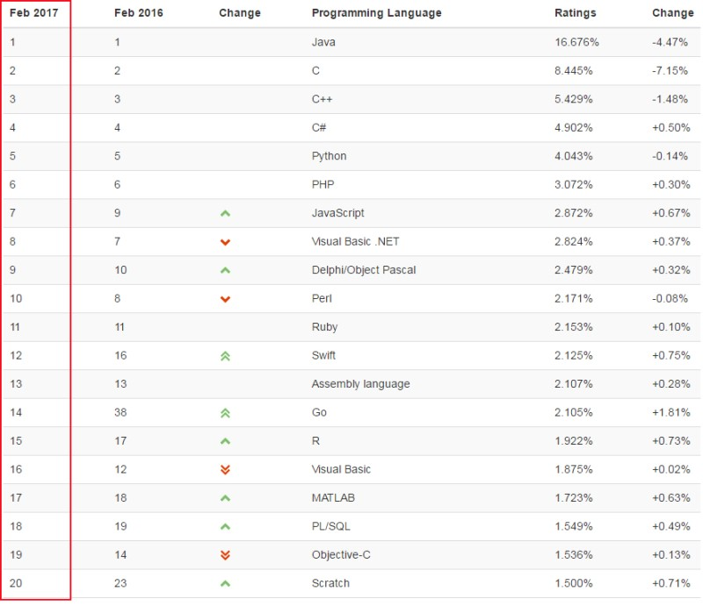

Slide 12
R이 많이 사용되는 이유?
통계학 분야의 연구와 교육에서 표준 계산 언어
다양한 통계 분석과 우수한 그래픽 방법 제공
사용자가 새로운 함수를 작성하여 추가 가능
다른 사용자가 만든 패키지를 인터넷에서 공개 (쉽게 공유)
인터넷을 통해 자유롭게 내려 받아 무료로 사용 가능
Window/mac/unix 플랫폼에서 설치 및 운영 가능

Slide 13
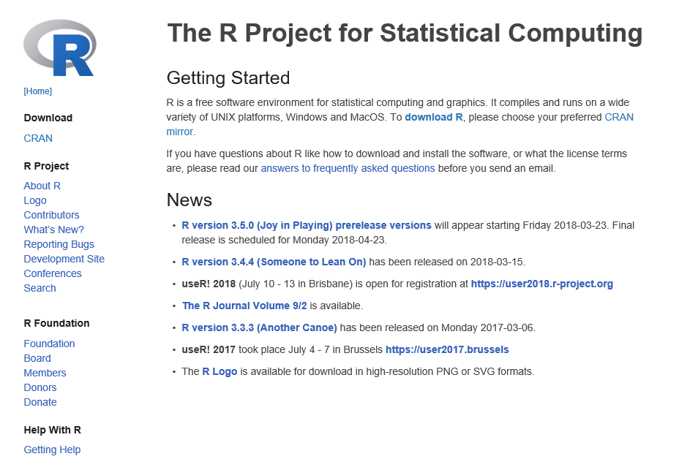

무료다운 (https://www.r-project.org)

Slide 14
R 데이터 시각화 강의내용
8.27일 (월요일)
2장 R 그래픽스의 기초, 3장 데이터 시각화 함수
8. 28일(화요일)
6장 ggplot2 그래픽스
8.29일(수요일)
7장 유용한 플롯, 데이터 시각화 사례

